Slide 1
Deep contextualized word representations
2018.12.22 김보섭

Slide 2
Agenda
Abstract
Introduction
ELMo: Embeddings from Language Models
Evaluation
Analysis
Conclusion

Slide 3
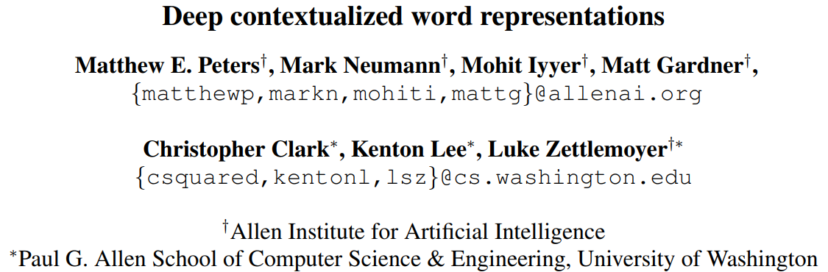
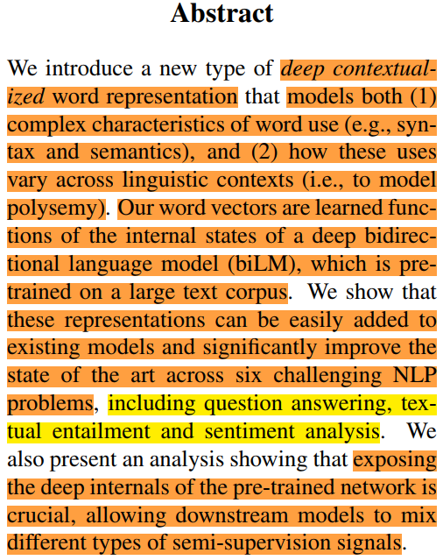
Abstract
본 논문에서는 pre-trained deep bidirectional language model을 이용, context, syntactic, semantic 등을 고려하여 word를 representation하는 방식을 제시
Notes:
Memory footprint가 작으면 main memory에 access할 일이 없기때문에, cache memory를 사용할 수 있어 그만큼 빠르다!

Slide 4
Introduction (1/3)
기존의 word representation (eg. skip-gram, sisg, etc.)은 context-independent representation으로 아래의 두 가지 잘 modeling 하기가 어려움
High quality word representations?
modeling complex characteristics of word use (eg. syntax and semantics)
→ subword information skip-gram (sisg, aka “FastText”)가 특히 syntax를 modeling하는 측면에서 아주 좋은 성능을 보임
modeling how these uses vary across linguistic contexts (i.e. to model polysemy)
→ sisg와 같은 context-independent representation 방법이 아래의 상황에 대처할 수 있는가?
Eg.
Chico Ruiz made a spectacular play on Alusiks’s grounder…
Olivia De Havilland signed to do a Broadway play for Garson….
결국 sentence를 보고 word를 representation 해야!
sisg : subword information skip gram aka “FastText”
Notes:
Memory footprint가 작으면 main memory에 access할 일이 없기때문에, cache memory를 사용할 수 있어 그만큼 빠르다!

Slide 5
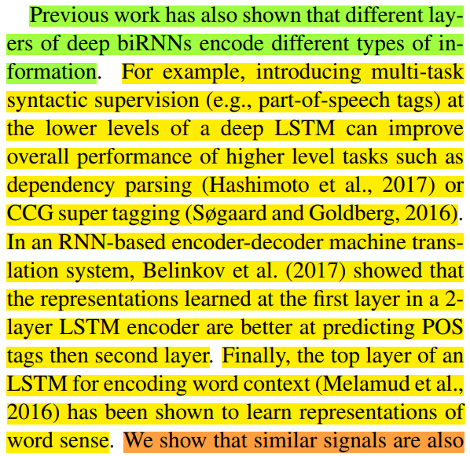
Introduction (2/3)
context-dependent한 word representation은 sentence를 봐야하며, sentence encoder로써 deep bidirectional rnn은 다음과 같은 특징을 같고 있음
deep bidirectional rnn의 layer 별로 서로 다른 information을 잘 encoding 한다!
Notes:
Memory footprint가 작으면 main memory에 access할 일이 없기때문에, cache memory를 사용할 수 있어 그만큼 빠르다!

Slide 6
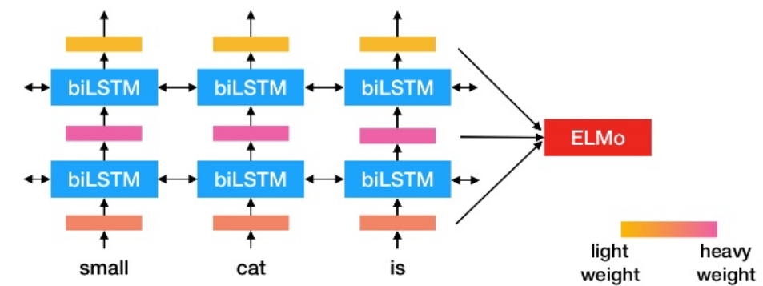
Introduction (3/3)
“Embeddings from Language Model (ELMo)”는 deep bidirectional rnn 기반의 context-dependent 방식으로 두 가지 요소를 잘 modeling, 아래의 특징들이 존재
each token is assigned a representation that is a function of entire input sentence.
using vectors derived from a bidirectional LSTM that is trained with a coupled language model objective on a large text corpus (biLM)
easily being integrated into existing model (eg. textual entailment, question answering, sentiment analysis, etc.)
https://www.slideshare.net/JunyaKamura/deep-contextualized-word-representations-92582770
Notes:
Memory footprint가 작으면 main memory에 access할 일이 없기때문에, cache memory를 사용할 수 있어 그만큼 빠르다!

Slide 7
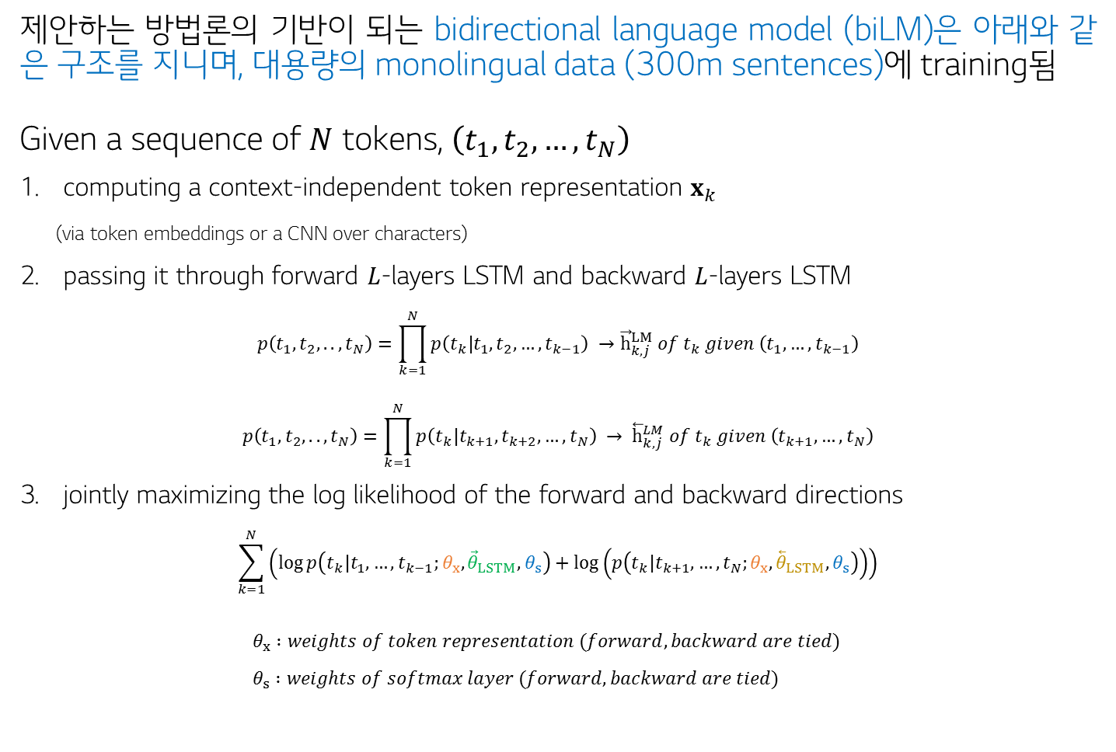
ELMo - Bidirectional language models
제안하는 방법론의 기반이 되는 bidirectional language model (biLM)은 아래와 같은 구조를 지니며, 대용량의 monolingual data (300m sentences)에 training됨
Given a sequence of $N$ tokens, $\left(t_{1}, t_{2}, …, t_{N}\right)$
computing a context-independent token representation $x_{k}$
(via token embeddings or a CNN over characters)
passing it through forward $L$-layers LSTM and backward $L$-layers LSTM
$$p\left(t_{1},t_{2},..,t_{N}\right)=\prod_{k=1}^{N}{p\left(t_{k}|t_{1}, t_{2}, …, t_{k−1}\right)} →{\vec{h}}_{k,j}^{LM} of t_{k} given \left(t_{1}, …, t_{k−1}\right)$$
$$p\left(t_{1},t_{2},..,t_{N}\right)=\prod_{k=1}^{N}{p\left(t_{k}|t_{k+1}, t_{k+2}, …, t_{N}\right)} → {\overset{⃖}{h}}_{k,j}^{LM} of t_{k} given \left(t_{k+1}, …, t_{N}\right)$$
jointly maximizing the log likelihood of the forward and backward directions
$$\sum_{k=1}^{N}{\left(\log{p\left(t_{k}|t_{1}, …, t_{k−1};θ_{x}, {\vec{θ}}_{LSTM}, θ_{s}\right)+\log\left(p\left(t_{k}|t_{k+1}, …, t_{N};θ_{x}, {\overset{⃖}{θ}}_{LSTM}, θ_{s}\right)\right)}\right)}$$
$θ_{x} :weights of token representation (forward, backward are tied)$
$θ_{s} :weights of softmax layer (forward, backward are tied)$
Notes:
Memory footprint가 작으면 main memory에 access할 일이 없기때문에, cache memory를 사용할 수 있어 그만큼 빠르다!

Slide 8
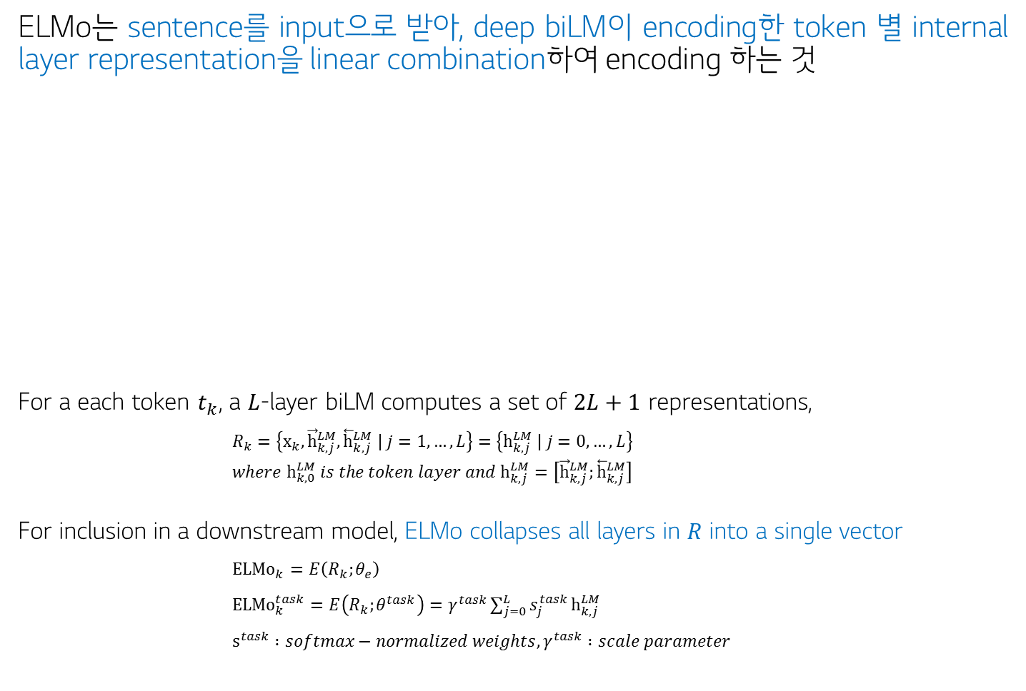
ELMo - ELMo
ELMo는 sentence를 input으로 받아, deep biLM이 encoding한 token 별 internal layer representation을 linear combination하여 encoding 하는 것
For a each token $t_{k}$, a $L$-layer biLM computes a set of $2L+1$ representations,
$\begin{matrix}R_{k}=\left\{x_{k}, {\vec{h}}_{k,j}^{LM}, {\overset{⃖}{h}}_{k,j}^{LM} | j=1, …, L\right\}=\left\{h_{k,j}^{LM} | j=0, …, L\right\} \\ where h_{k,0}^{LM} is the token layer and h_{k,j}^{LM}=\left[{\vec{h}}_{k,j}^{LM};{\overset{⃖}{h}}_{k,j}^{LM}\right]\end{matrix}$
For inclusion in a downstream model, ELMo collapses all layers in $R$ into a single vector
${ELMo}_{k}=E\left(R_{k};θ_{e}\right)$
${ELMo}_{k}^{task}=E\left(R_{k};θ^{task}\right)=γ^{task}\sum_{j=0}^{L}{s_{j}^{task}}h_{k,j}^{LM}$
$s^{task} :softmax−normalized weights, γ^{task} :scale parameter$
https://www.slideshare.net/JunyaKamura/deep-contextualized-word-representations-92582770
Notes:
Memory footprint가 작으면 main memory에 access할 일이 없기때문에, cache memory를 사용할 수 있어 그만큼 빠르다!

Slide 9
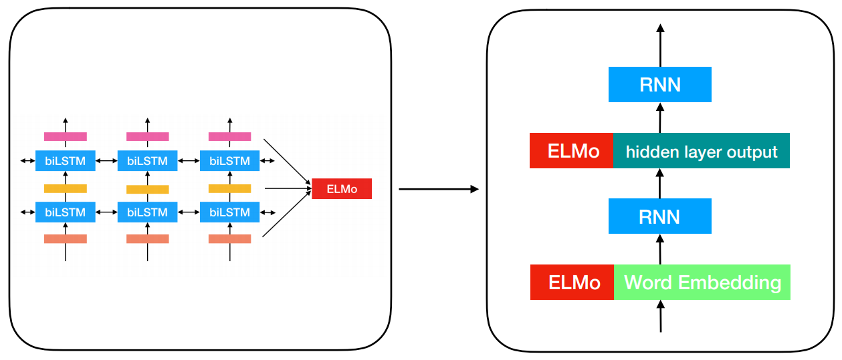

ELMo - Using biLMs for supervised NLP tasks
task model (eg. sentiment analysis, named entity recognition, etc.)은 단순히 token 별로 pre-trained biLM의 결과를 linear combination하는 weight만 학습
To add ELMo to the supervised model,
freezing the weights of the biLM
concatenating the ELMo vector ${ELMo}_{k}^{task}$ with $x_{k}$ → $\left[x_{k};{ELMo}_{k}^{task}\right]$
passing $\left[x_{k};{ELMo}_{k}^{task}\right]$ into the task RNN (or task model) and the remainder of the supervised model remains unchanged.
when training the model, adding a moderate amount of dropout orregularizing the ELMo weights by adding $λ{\left\|w\right\|}_{2}^{2}$ to the loss
특정 task (eg. SNLI, SQuAD)에 대해서 효과적
https://www.slideshare.net/JunyaKamura/deep-contextualized-word-representations-92582770
Notes:
Memory footprint가 작으면 main memory에 access할 일이 없기때문에, cache memory를 사용할 수 있어 그만큼 빠르다!

Slide 10
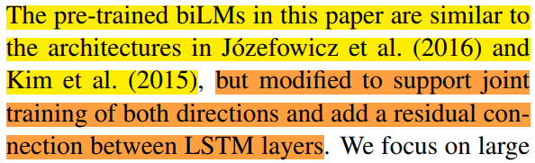
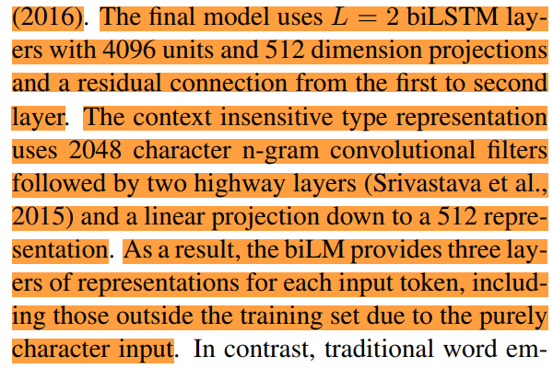

ELMo - pre-trained bidirectional language model architecture
$$⋮$$
Notes:
Memory footprint가 작으면 main memory에 access할 일이 없기때문에, cache memory를 사용할 수 있어 그만큼 빠르다!

Slide 11
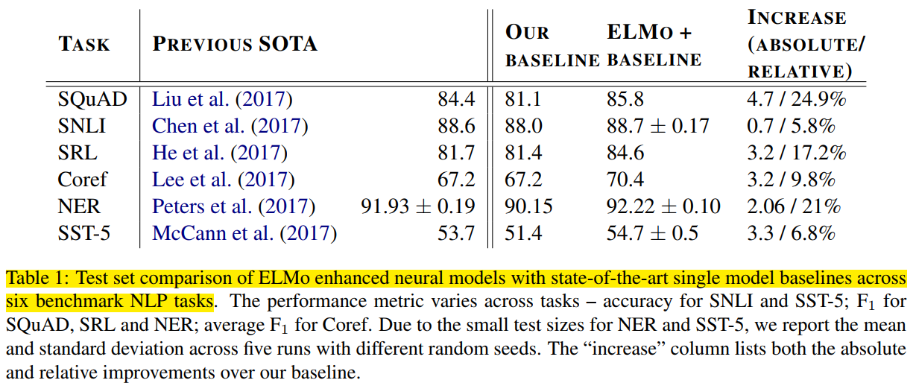
Evaluation
NLP model에 ELMo를 추가하는 것만으로 성능을 크게 개선, 이는 task model이 deep biLM이 encoding한 context를 활용할 수 있기 때문
Notes:
Memory footprint가 작으면 main memory에 access할 일이 없기때문에, cache memory를 사용할 수 있어 그만큼 빠르다!

Slide 12
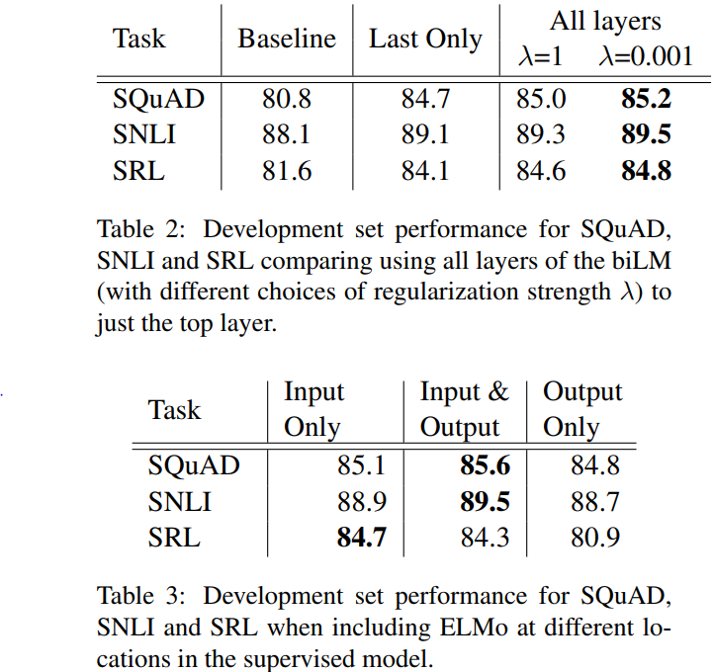
Analysis (1/3)
deep biLM의 top layer만 쓰기보다는 ELMo 방식이 성능이 좋음, 또한 ELMo의 representation을 task model에 결합하는 방식에 따라서도 성능에 차이가 존재
Notes:
Memory footprint가 작으면 main memory에 access할 일이 없기때문에, cache memory를 사용할 수 있어 그만큼 빠르다!

Slide 13
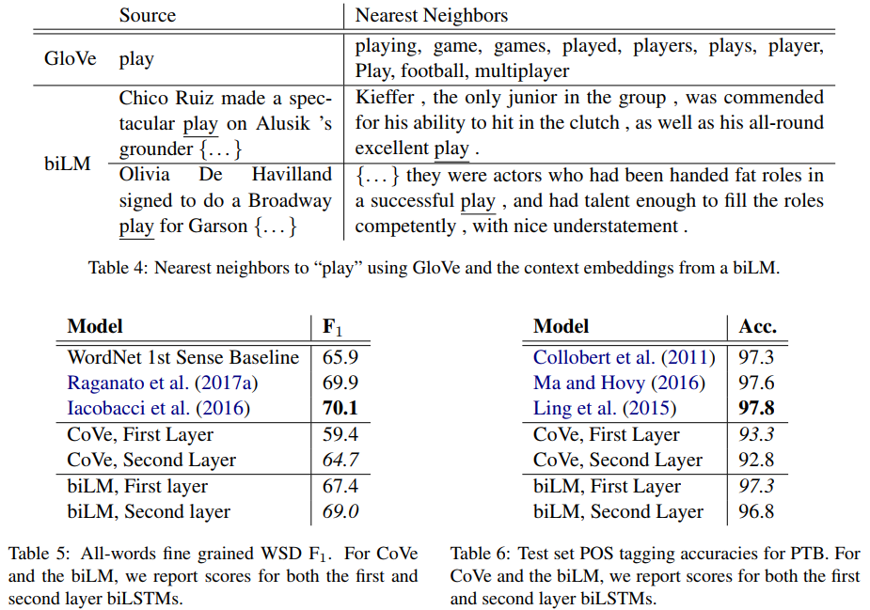
Analysis (2/3)
ELMo의 토대가되는 deep biLM은 context-dependent representation이 가능하며, lower layer의 representation의 경우, syntactic information을 잘 encoding
Notes:
Memory footprint가 작으면 main memory에 access할 일이 없기때문에, cache memory를 사용할 수 있어 그만큼 빠르다!

Slide 14
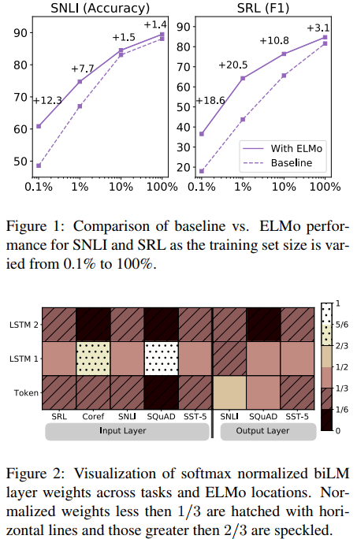
Analysis (3/3)
ELMo를 활용하면 training data의 efficiency가 올라감을 확인할 수 있으며, 각 NLP task 별로 task weight가 다름을 확인할 수 있음
Notes:
Memory footprint가 작으면 main memory에 access할 일이 없기때문에, cache memory를 사용할 수 있어 그만큼 빠르다!

Slide 15
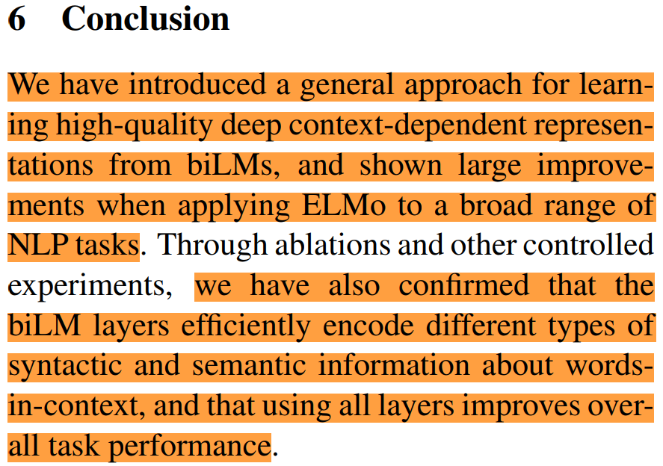
Conclusion

Slide 16

Q & A

Slide 17
감사합니다.

